Slide 1
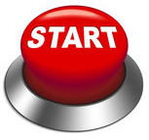
Ομοιοκαταληξία

Slide 2
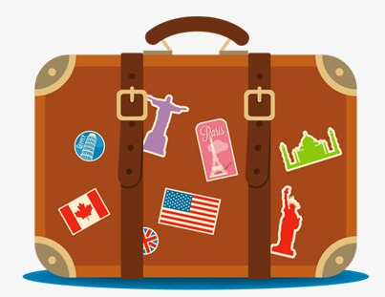
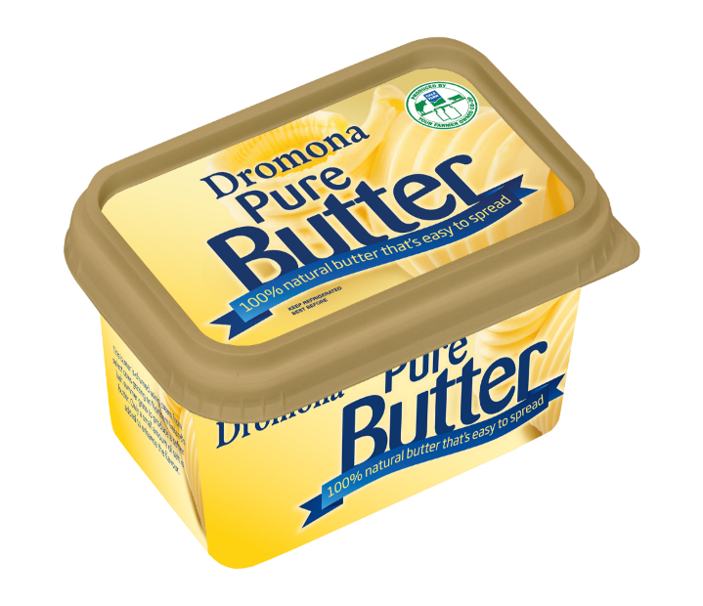
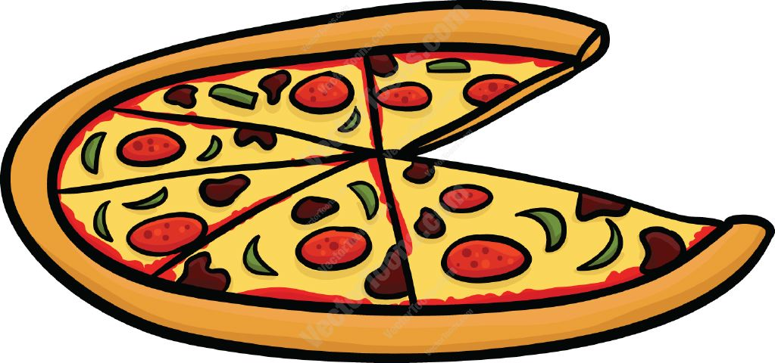
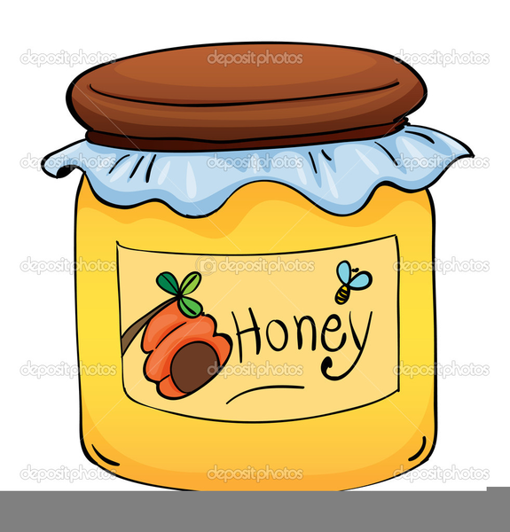
Ποιο από τα πιο κάτω ταιριάζει με τη λέξη βαλίτσα; (ακούγεται το ίδιο – ομοιοκαταληκτεί)

Slide 3
Σωστό
Συνέχισε…

Slide 4
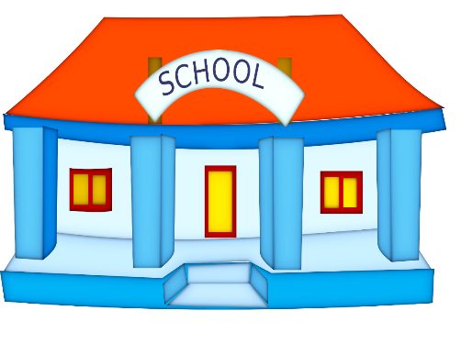
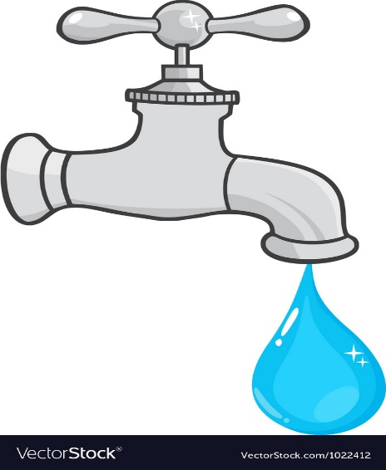
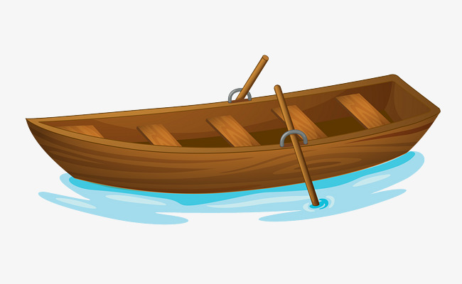
Ποιο από τα πιο κάτω ταιριάζει με τη λέξη σχολείο; (ακούγεται το ίδιο – ομοιοκαταληκτεί)

Slide 5
Σωστό
Συνέχισε…

Slide 6
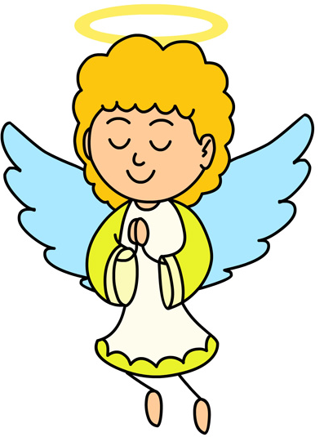
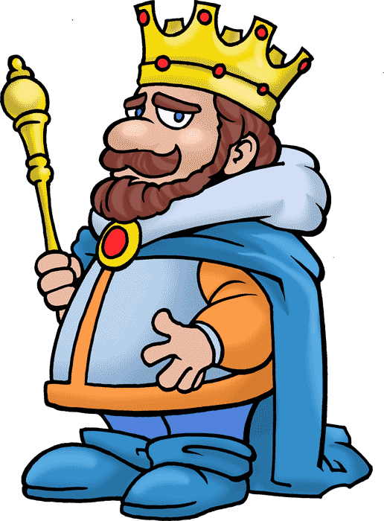
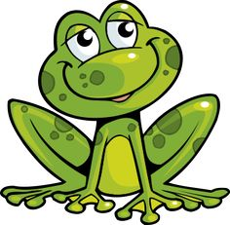
Ποιο από τα πιο κάτω ταιριάζει με τη λέξη ελιά; (ακούγεται το ίδιο – ομοιοκαταληκτεί)

Slide 7
Σωστό
Συνέχισε…

Slide 8
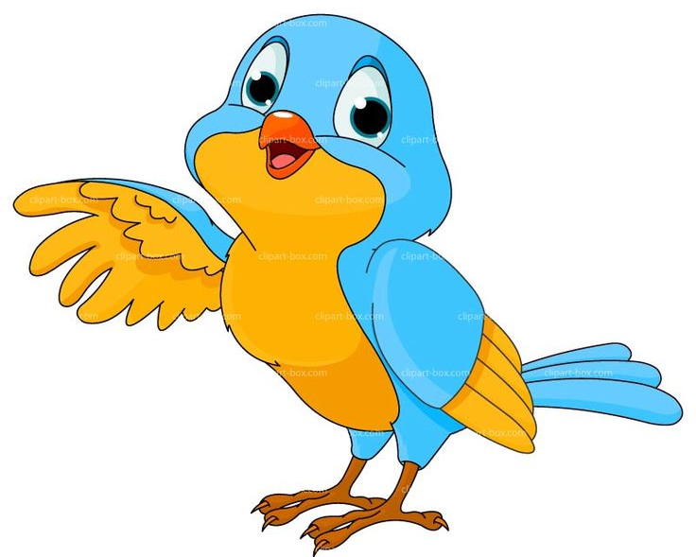
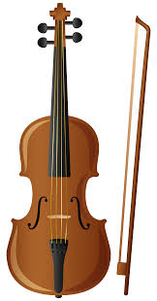
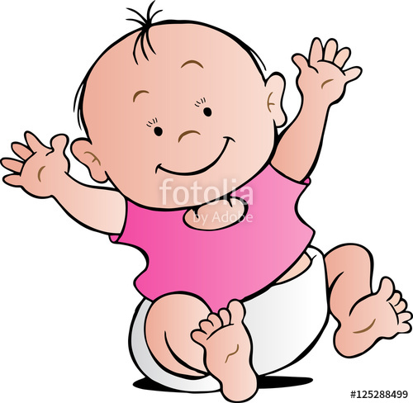
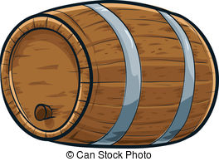
Ποιο από τα πιο κάτω ταιριάζει με τη λέξη πουλί; (ακούγεται το ίδιο – ομοιοκαταληκτεί)

Slide 9
Σωστό
Συνέχισε…

Slide 10
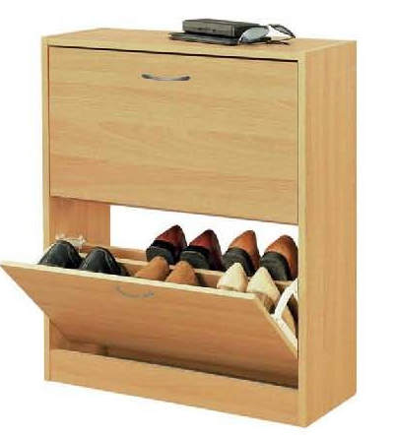
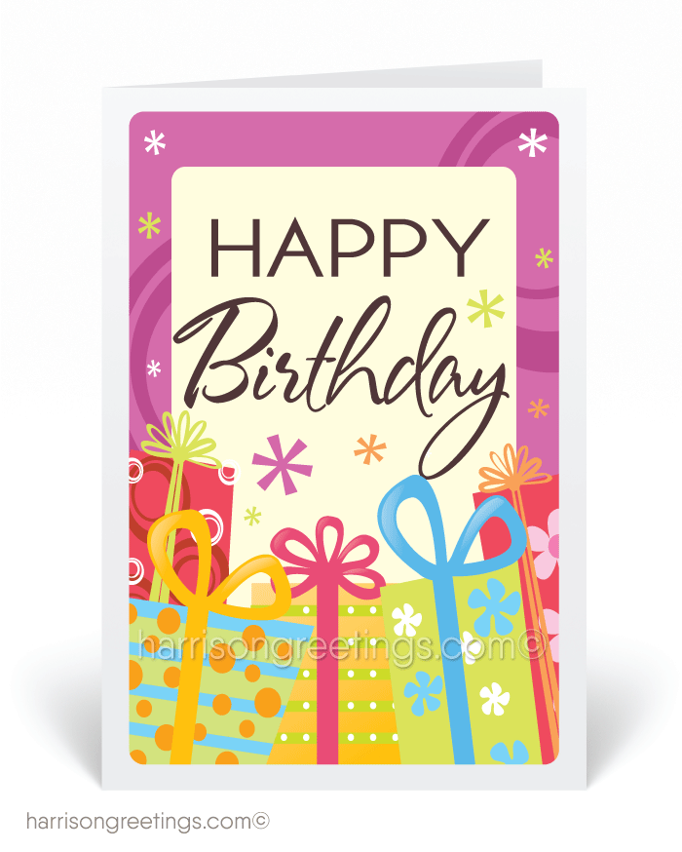
Ποιο από τα πιο κάτω ταιριάζει με τη λέξη παπουτσοθήκη; (ακούγεται το ίδιο – ομοιοκαταληκτεί)

Slide 11
Σωστό
Συνέχισε…

Slide 12
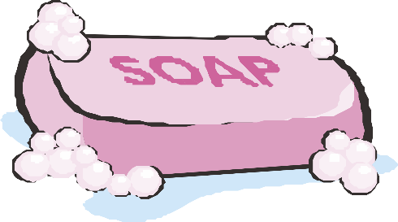
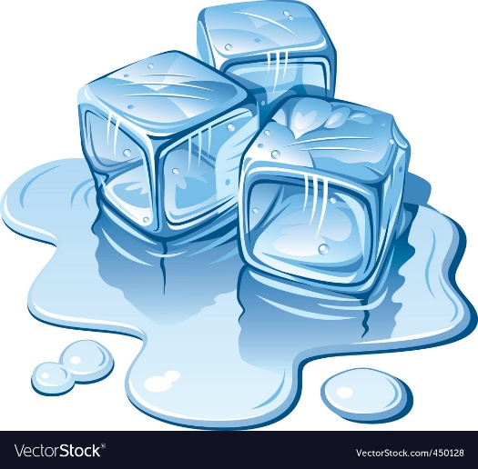
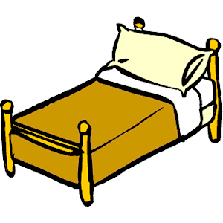
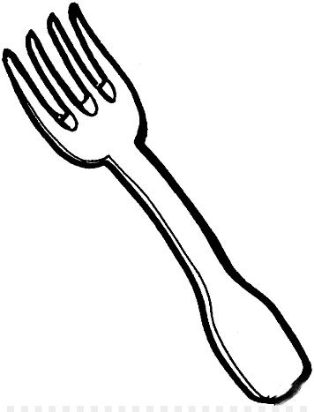
Ποιο από τα πιο κάτω ταιριάζει με τη λέξη σαπούνι; (ακούγεται το ίδιο – ομοιοκαταληκτεί)

Slide 13
Σωστό
Συνέχισε…

Slide 14
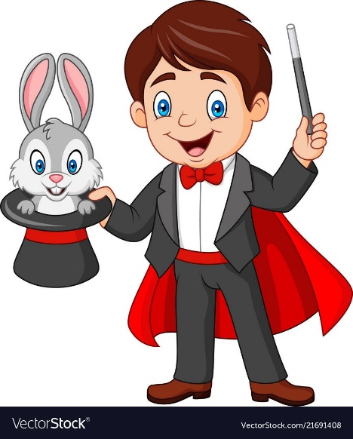
Ποιο από τα πιο κάτω ταιριάζει με τη λέξη πάγος; (ακούγεται το ίδιο – ομοιοκαταληκτεί)

Slide 15
Σωστό
Συνέχισε…

Slide 16
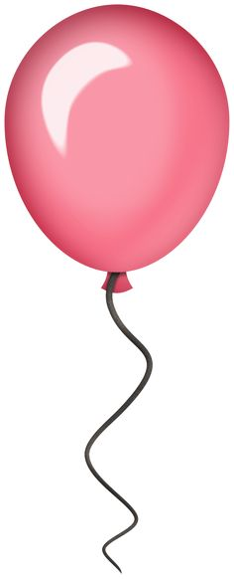
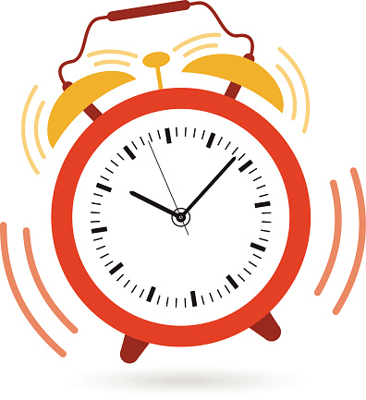
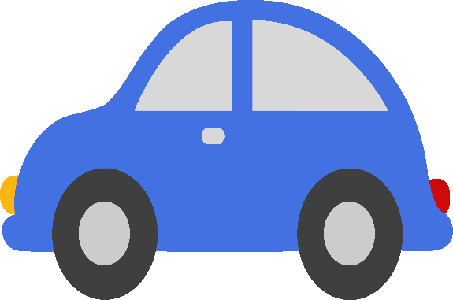
Ποιο από τα πιο κάτω ταιριάζει με τη λέξη τιμόνι; (ακούγεται το ίδιο – ομοιοκαταληκτεί)

Slide 17
Σωστό
Συνέχισε…

Slide 18
Δοκίμασε ξανά!
Επιστροφή

Slide 19
Μπράβο!
Τερμάτησες!
Πάμε ξανά!

